Slide 1
第五章 ARM接口技术

Slide 2
5.1 LPC2000简介
ARM7TDMI-S
CPU
系统功能
芯片内部结构
LPC2000系列微控制器包含4大部分：
ARM7 局部总线
SRAM
AHB总线
VIC
支持仿真的ARM7TDMI-S CPU
Flash
AHB To
VPB桥
EMC
1
外部中断
VPB总线
I²C串行接口
与片内存储器控制器接口的ARM7局部总线
2
TIMER0/1
SPI串行接口
与中断控制器接口的AMB A高性能总线(AHB)
3
ADC
UART 0&1
通用I/O
连接片内外设功能的VLSI外设总线(VPB)
4
PWM0
看门狗定时器
实时时钟
系统控制

Slide 3
LPC2000系列ARM硬件结构
1.LPC2000系列简介
2.引脚描述
3.存储器寻址
4.系统控制模块
5.存储器加速模块 （MAM）
6.外部存储器控制器（EMC）
7.引脚连接模块
8.向量中断控制器
9.最小系统
10.GPIO
11.UART(0、1)
12.I²C接口
13.SPI接口
14.定时器0和定时器1
15.实时时钟
16.看门狗
17.A/D转换器
18.脉宽调制器(PWM)

Slide 4
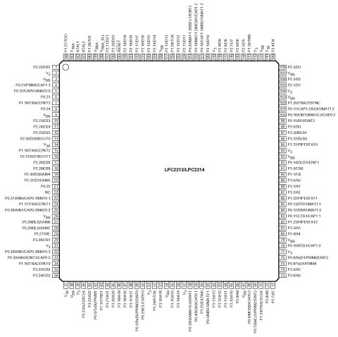
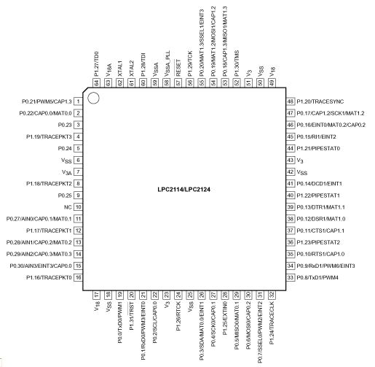
5.1.1 引脚描述
LPC2000系列芯片外形
LPC2114/2124
LPC2210/2220/2212/2214

Slide 5
5.2 引脚连接模块
概述
LPC2000系列微控制器的大部分管脚都具有多种功能，即管脚复用，但是同一引脚在同一时刻只能使用其中一个功能，通过配置相关寄存器控制多路开关来连接引脚与片内外设。
P0.0选择TXD0功能，配置对应位为01
GPIO
P0.0选择PWM1功能，配置对应位为10
P0.0选择保留功能，配置对应位为11
P0.0默认为GPIO功能
TXD0
引脚P0.0
PWM1输出
保留
引脚连接寄存器
PINSELx
1 : 0
PINSELx
00
01
10
11

Slide 6
5.2.1 引脚连接模块
寄存器描述
LPC2000系列微控制器具有三个32位宽度PINSEL寄存器，其中PINSEL0和PINSEL1控制端口0，PINSEL2根据芯片的不同控制的端口数量也不同 。
寄存器 | LPC2100 | LPC2200
PINSEL0 | P0[0:15]
PINSEL1 | P0[16:31]
PINSEL2 | P1[16:31] | P1[0:1]、 P1[16:31]、 P2[0:31]、P3[0:31]

Slide 7
5.2.2 引脚连接模块
应用示例
要求将P0.8、P0.9设置为TxD1、RxD1
通过查阅PINSEL0寄存器设置表，得到P0.9和P0.8的控制位为PINSEL0[19:16]，当该域设置为[0101] (0x05)时选择 RxD1和 TxD1。
PINSEL0 = 0x05 << 16;
为了不影响别的管脚连接设置，通常选择下面的设置方法。
PINSEL0 = (PINSEL0 & 0xFFF0FFFF) | (0x05 << 16);

Slide 8
5.2.3 GPIO
引脚描述
LPC2114/2124微控制器具有两个端口——P0和P1，可以作为GPIO使用的引脚数为46个。
LPC2210/2212/2214微控制器还包含另外两个端口——P2和P3，这两个端口与外部存储器总线复用，当它们全部作为GPIO使用时，GPIO引脚数多达112个。
GPIO与控制寄存器的关系
out
IOxSET
1
in
0
引脚
IOxDIR
IOxCLR
PINSELx
IOxPIN

Slide 9
GPIO相关寄存器描述
out
IOxSET
1
in
0
IOxDIR
IOxCLR
PINSELx
IOxPIN
IOxSET
通用名称 | 描述 | 访问类型 | 复位值
IOPIN | GPIO引脚值寄存器，不管方向模式如何，引脚的当前状态都可以从该寄存器中读出 | 只读 | NA
IOSET | GPIO输出置位寄存器。该寄存器控制引脚输出高电平 | 读/置位 | 0x00000000
IOCLR | GPIO输出置位寄存器。该寄存器控制引脚输出低电平 | 只清零 | 0x00000000
IODIR | GPIO方向控制寄存器。该寄存器单独控制每个IO口的方向 | 读/写 | 0x00000000
out
1
in
0
IOxDIR
IOxCLR
PINSELx
IOxPIN

Slide 10
GPIO相关寄存器描述——IOxPIN
out
IOxSET
1
in
0
IOxDIR
IOxCLR
PINSELx
IOxPIN
IOxPIN | 描述 | 复位值
31 : 0 | GPIO引脚值。IOxPIN[0]对应于Px.0 … IOxPIN[31]对应于Px.31引脚 | 未定义
该寄存器反映了当前引脚的状态。IOxPIN中的x对应于某一个端口，如P1口对应于IO1PIN。所以芯片存在多少个端口，就有多少个IOxPIN分别与之对应。
写该寄存器会将值保存到输出寄存器，具体使用稍后介绍。
注意：无论引脚被设置为输入还是输出模式，都不影响引脚状态的读出。

Slide 11
GPIO相关寄存器描述——IOxDIR
out
IOxSET
1
in
0
IOxDIR
IOxCLR
PINSELx
IOxPIN
IOxDIR | 描述 | 复位值
31 : 0 | 方向控制位。IOxDIR[0]对应于Px.0 … IOxDIR[31]对应于Px.31引脚 | 0
当引脚设置为GPIO输出模式时，可使用该寄存器控制引脚的方向。向某位写入1使对应引脚作为输出功能，写入0时作为输入功能。
作为输入功能时，引脚处于高阻态。

Slide 12
GPIO相关寄存器描述——IOxSET
out
IOxSET
1
in
0
IOxDIR
IOxCLR
PINSELx
IOxPIN
IOxSET | 描述 | 复位值
31 : 0 | 输出置位。IOxSET[0]对应于Px.0 … IOxPIN[31]对应于Px.31引脚 | 0
当引脚设置为GPIO输出模式时，可使用该寄存器从引脚输出高电平。向某位写入1使对应引脚输出高电平。写入0无效。
从该寄存器读回的数据为GPIO输出寄存器的值。该值不反映外部环境对引脚的影响。

Slide 13
GPIO相关寄存器描述——IOxCLR
out
IOxSET
1
in
0
IOxDIR
IOxCLR
PINSELx
IOxPIN
IOxCLR | 描述 | 复位值
31 : 0 | 输出清零。IOxCLR[0]对应于Px.0 … IOxCLR[31]对应于Px.31引脚 | 0
当引脚设置为GPIO输出模式时，可使用该寄存器从引脚输出低电平。向某位写入1使对应引脚输出低电平。写入0无效。
注意：读取该寄存器无效，不能读回输出寄存器的值。

Slide 14
5.2.4 GPIO
使用GPIO注意要点
引脚设置为输出方式时，输出状态由IOxSET和IOxCLR中最后操作的寄存器决定；
大部分GPIO输出为推挽方式（个别引脚为开漏输出），正常拉出/灌入电流均为4mA（短时间极限值40mA）；
复位后默认所有GPIO为输入模式。

Slide 15
GPIO应用示例——设置P0.0输出高电平
out
IO0SET
1
1
in
0
P0.0
IO0DIR
IO0CLR
PINSEL0
IO0PIN
C代码：
...
PINSEL0 &= 0xFFFFFFFC;
IO0DIR |= 0x00000001;
IO0SET = 0x00000001;
...
(1) 设置引脚连接模块，P0.0为GPIO
(2) 设置P0.0口方向，设置为输出
(3) 设置P0.0口状态，输出高电平

Slide 16
GPIO应用示例——读取P0.0引脚状态
out
IO0SET
1
in
0
P0.0
IO0DIR
IO0CLR
IO0PIN
PINSEL0
IO0PIN
C代码：
...
uint32 PinStat;
PINSEL0 &= 0xFFFFFFFC;
IO0DIR &= 0xFFFFFFFE;
PinStat = IO0PIN;
...
(1) 设置引脚连接模块，P0.0为GPIO
(2) 设置P0.0口方向，设置为输入
(3) 从IO0PIN读取引脚状态

Slide 17
GPIO应用示例——输出多位数据至IO口
在需要将多位数据同时输出到某几个IO口线时，通常使用IOxSET和IOxCLR来实现，在某些情况下也可以使用IOxPIN寄存器实现。后者可以在多个IO口上直接输出0和1电平。
本例将8位无符号整形变量Data的值输出到P0.0～P0.7。
使用IOxSET和IOxCLR实现：
#define DataBus 0xFF
PINSEL0 &= 0xFFFF0000;
IO0DIR |= DataBus;
IO0CLR = DataBus;
IO0SET = Data;
...
(1) 设置引脚连接模块，P0.0-P0.7为GPIO
(2) 设置P0.0-P0.7口方向，设置为输出
(3) 清零8位IO口的输出状态
(4) Data变量中为1的位将输出高电平
数据输出线：
0x??
0x00
Data

Slide 18
GPIO应用示例——输出多位数据至IO口
在需要将多位数据同时输出到某几个IO口线时，通常使用IOxSET和IOxCLR来实现，在某些情况下也可以使用IOxPIN寄存器实现。后者可以在多个IO口上直接输出0和1电平。
本例将8位无符号整数变量Data的值输出到P0.0～P0.7。
使用IOxPIN实现：
#define DataBus 0xFF
PINSEL0 &= 0xFFFF0000;
IO0DIR |= DataBus;
IO0PIN = (IO0SET & 0xFFFFFF00) | Data;
...
(1) 设置引脚连接模块，P0.0-P0.7为GPIO
(2) 设置P0.0-P0.7口方向，设置为输出
(3) 写IO0PIN，输出数据
数据输出线：
0x??
Data
与前者对比：
0x??
0x00
Data

Slide 19
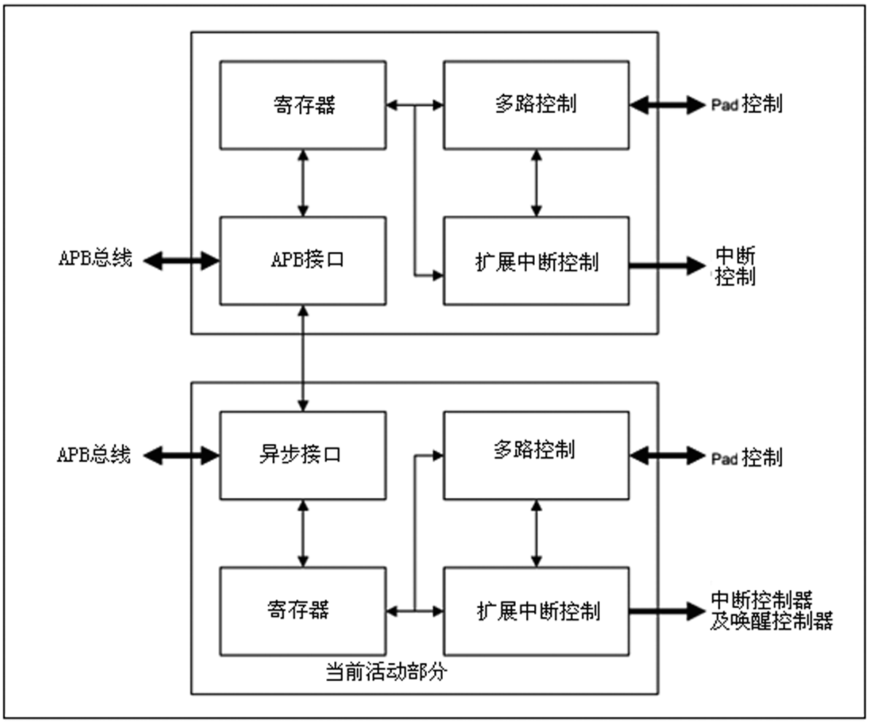
Exynos4412-GPIO控制器详解
5.2.5 Exynos4412-GPIO
GPIO功能概括图

Slide 20
Exynos4412-GPIO控制器详解
Exynos4412芯片的GPIO特性包括如下几点：
  146个可中断通用控制I/O
  172个外部中断
  32个外部可唤醒中断
  252个多路复用I/O口
  睡眠模式引脚状态可控（除了GPX0、GPX1、GPH2和GPH3）。

Slide 21
Exynos4412-GPIO控制器详解
GPIO分组
    GPA0, GPA1: 14 in/out ports-3xUART 带控制流、 UART不带控制流，或2xI2C接口。
    GPB: 8 in/out ports-2xSPI 接口，或2xI2C接口，或IEM接口
    GPC0, GPC1: 10 in/out ports-2xI2S接口，或2xPCM接口，或AC97接口、SPDIF接口、I2C接口，或 SPI接口
    GPD0, GPD1: 8 in/out ports-PWM接口、2xI2C接口、LCD I/F接口、MIPI接口
    GPM0, GPM1, GPM2, GPM3, GPM4: 35 in/out ports-CAM I/F接口，或 TS I/F接口、 HIS接口，或Trace I/F接口
    GPF0, GPF1, GPF2, GPF3: 30 in/out ports-LCD I/F接口
    GPJ0, GPJ1: 13 in/out ports-CAM I/F接口
    GPK0, GPK1, GPK2, GPK3: 28 in/out ports-4xMMC (4-bit MMC)接口，或 2xMMC (8-bit MMC) )接口, 或GPS debugging I/F接口
    GPL0, GPL1: 11 in/out ports-GPS I/F接口
    GPL2: 8 in/out ports-GPS debugging I/F 接口，或键盘 I/F接口
    GPX0, GPX1, GPX2, GPX3: 32 in/out ports-外部可唤醒中断，或键盘I/F接口

Slide 22
Exynos4412-GPIO控制器详解
GPIO常用寄存器分类
  1．引脚控制寄存器（GPxCON x=A0~V4）
  2．引脚数据寄存器（GPxDAT x=A0~V4）
  3．引脚上下拉设置寄存器（GPxPU x=A0~V4）
  4．引脚驱动能力寄存器（GPxDRV x=A0~V4）
  5．低功耗模式引脚功能控制寄存器（GPxCONPDn x=A0~V4）
  6．低功耗引脚上下拉设置寄存器（GPxPUDPDN x=A0~V4）

Slide 23
GPIO寄存器封装
1．第一种方式是直接一对一封装
GPIO寄存器封装
#define GPA0CON （*（volatile unsigned int *）0x11400000）

Slide 24
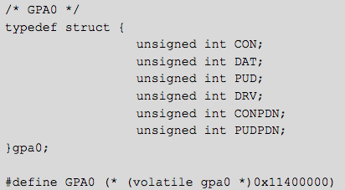
GPIO寄存器封装
2．第二种方式是结构体封装
GPIO寄存器封装

Slide 25
Exynos4412 I/O接口常用寄存器详解
对于GPIO控制寄存器，现在来看一下每一组IO的详细功能描述，考虑到GPIO的寄存器很多，这里只列出与后面GPIO示例有关的寄存器，
如表所示。表GPF3CON控制寄存器(可读/可写 Address = 0x1140_0x01E0)
GPF3CON | 位 | 描述 | 初始状态
GPF3CON[5] | [23:20] | 0x0 = Input0x1 = Output0x2 = SYS_OE 0x3 to 0xE = Reserve0xF = EXT_INT16[5] | 0000
GPF3CON[4] | [19:16] | 0x0 = Input0x1 = Output0x2 = VSYNC_LDI 0x3 to 0xE = Reserved0xF = EXT_INT16[4] | 0000
GPF3CON[3] | [15:12] | 0x0 = Input0x1 = Outpu0x2 = LCD_VD[23] 0x3 to 0xE = Reserved0xF = EXT_INT16[3] | 0000
GPF3CON[2] | [11:8] | 0x0 = Input 0x1 = Output0x2 = LCD_VD[22] 0x3 to 0xE = Reserved0xF = EXT_INT16[2] | 0000
GPF3CON[1] | [7:4] | 0x0 = Input0x1 = Output0x2 = LCD_VD[21] 0x3 to 0xE = Reserved0xF = EXT_INT16[1] | 0000
GPF3CON[0] | [3:0] | 0x0 = Input0x1 = Output0x2 = LCD_VD[20] 0x3 to 0xE = Reserved0xF = EXT_INT16[0] | 0000

Slide 26
GPIO数据寄存器
GPIO数据寄存器如表所示。
表GPF3DAT数据寄存器(可读/可写 Address = 0x1140_01E4)
GPF3DAT | 位 | 描述 | 初始状态
GPF3DAT[5:0] | [5:0] | 该寄存器决定了输入或者输出的电平状态 | 0x00

Slide 27
  GPIO控制实验
了解了GPIO的功能，以及GPF3DAT芯片GPIO控制器的配置方法。通过一个简单示例说明Exynos4412的GPIO接口的应用。
实验目的
利用Exynos4412的GPX2_7、GPX1_0、GPF3_4、GPF3_5这四个I/O引脚控制4个LED发光二极管，使其有规律地闪烁。
实验原理
如图所示，LED2-LED5分别与GPX2_7、GPX1_0、GPF3_4、GPF3_5相连，通过GPX2_7、GPX1_0、GPF3_4、GPF3_5引脚的高低电平来控制三极管的导通性，从而控制LED的亮灭。

Slide 28
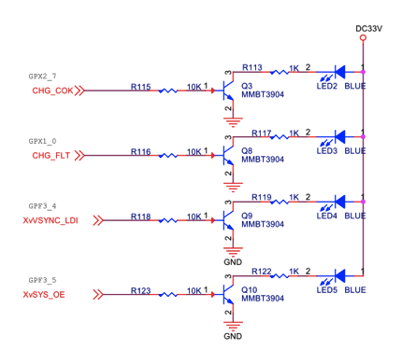
GPIO实例硬件连接

Slide 29

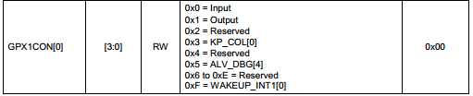
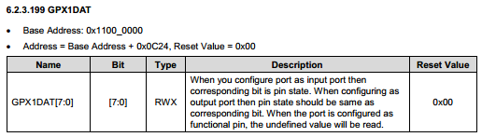
通过控制GPX1CON和GPX1DAT来控制GPX1_0对应的LED。

Slide 30
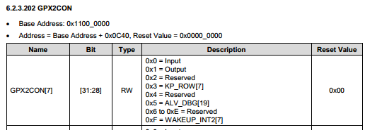
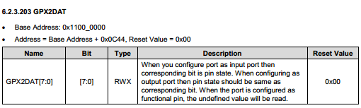

Slide 31
为了实现控制LED的目的，需要通过配置GPX1CON、GPX2CON、GPF3CON寄存器将GPX2_7、GPX1_0、GPF3_4、GPF3_5设置为输出属性。通过设置对应的DAT寄存器实现点亮与熄灭LED。
对于本例来说，各个GPIO的上拉寄存器可以不用设置。
#include "exynos_4412.h"
/**********************************************************************
* @brief mydelay_ms program body
* @param[in] int (ms)
* @return None
**********************************************************************/
void mydelay_ms(int ms)
{
int i, j;
while(ms--)
{
for (i = 0; i < 5; i++)
for (j = 0; j < 514; j++);
}
}
/*-------------------------MAIN FUNCTION------------------------------*/

Slide 32
/*-------------------------MAIN FUNCTION------------------------------*/
/**********************************************************************
* @brief Main program body
* @param[in] None
* @return int
**********************************************************************/
int main(void)
{
/*
*Config
*/
GPX2.CON = (GPX2.CON & ~(0xf<<28))| 1<<28;//GPX2_7:output, LED2
GPX1.CON = (GPX1.CON & ~(0xf)) | 1; //GPX1_0:output, LED3
GPF3.CON = (GPX3.CON & ~(0xf<<16 | 0xf<<20)) | (1<<16 | 1<<20);//GPF3_4:output, LED4
//GPF3_5:output, LED5
while(1)
{
//Turn on LED2
GPX2.DAT |= 0x1 << 7;
mydelay_ms(500);
//Turn on LED3
GPX1.DAT |= 0x1;
//Turn off LED2
GPX2.DAT &= ~(0x1<<7);
mydelay_ms(500);

Slide 33
//Turn on LED5
GPF3.DAT |= (0x1 << 5);
//Turn off LED3
GPX1.DAT &= ~0x1;
mydelay_ms(500);
//Turn on LED4
GPF3.DAT |= (0x1 << 4);
//Turn off LED5
GPF3.DAT &= ~(0x1 << 5);
mydelay_ms(500);
//Turn off LED4
GPF3.DAT &= ~(0x1 << 4);
}
return 0;
}

Slide 34
LPC2000系列ARM硬件结构
1.LPC2000系列简介
2.引脚描述
3.存储器寻址
4.系统控制模块
5.存储器加速模块 （MAM）
6.外部存储器控制器（EMC）
7.引脚连接模块
8. GPIO
9. 向量中断控制器
10.外部中断输入
11.定时器0和定时器1
12. SPI接口
13. I²C接口
14. UART(0、1)
15. A/D转换器
16. 看门狗
17. 脉宽调制器(PWM)
18. 实时时钟

Slide 35
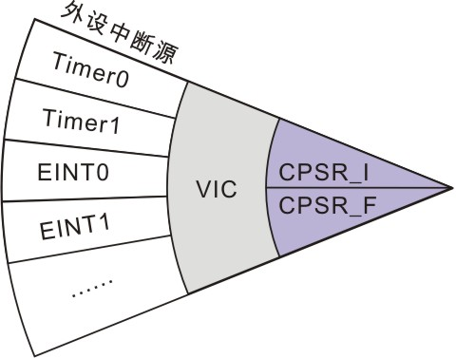
5.3 向量中断控制器
概述
ARM7TDMI内核具有两个中断输入，分别为IRQ中断和FIQ中断。向量中断控制器（VIC）负责管理芯片的中断源，最多可以管理32个中断输入请求。
CPU 内核
ARM7TDMI-S

Slide 36
5.3.1 向量中断控制器
程序状态寄存器CPSR与VIC的关系
ARM内核通过CPSR来监视和控制内部的操作，CPSR中的“I”位和“F”位分别用来控制IRQ模式和FIQ模式的使能。
ARM7TDMI-S
VIC
CPSR[ 7 ]（I）
IRQ
CPU
FIQ
CPSR[ 6 ]（F）

Slide 37
5.3.1 向量中断控制器
程序状态寄存器CPSR与VIC的关系
当I = 1时，禁止IRQ中断
当I = 0时，使能IRQ中断
ARM7TDMI-S
ARM7TDMI-S
VIC
VIC
CPSR[ 7 ]（I）
CPSR[ 7 ]（I）
IRQ
IRQ
CPU
CPU
FIQ
FIQ
CPSR[ 6 ]（F）
CPSR[ 6 ]（F）

Slide 38
5.3.1 向量中断控制器
程序状态寄存器CPSR与VIC的关系
当F = 1时，禁止FIQ中断
当F = 0时，使能FIQ中断
ARM7TDMI-S
ARM7TDMI-S
VIC
VIC
CPSR[ 7 ]（I）
CPSR[ 7 ]（I）
IRQ
IRQ
CPU
CPU
FIQ
FIQ
CPSR[ 6 ]（F）
CPSR[ 6 ]（F）

Slide 39
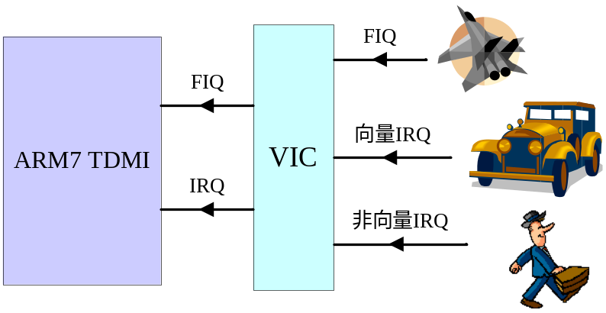
5.3.2 向量中断控制器
中断分类
中断输入请求可以在VIC中被设置为以下三类：
FIQ中断：具有最高优先级；
向量IRQ中断：具有中等优先级；
非向量IRQ中断：具有最低优先级；

Slide 40
5.3.2向量中断控制器
FIQ中断硬件处理流程
发生FIQ异常事件
将当前的程序状态寄存器的内容备份
即，SPSR_fiq = CPSR
处理器切换到FIQ模式
禁止IRQ和FIQ中断，即，I = F = 1
说明：ARM7不支持FIQ中断嵌套
保存返回地址
LR_fiq = PC
设置FIQ异常入口地址
PC = 0x1C

Slide 41
5.3.3 向量中断控制器
IRQ中断相应流程
发生IRQ异常事件
将当前的程序状态寄存器的内容备份
即，SPSR_irq = CPSR
处理器切换到IRQ模式
禁止IRQ中断，即，I = 1
说明：ARM7不支持IRQ中断嵌套
保存返回地址
LR_irq = PC
设置IRQ异常入口地址
PC = 0x18

Slide 42
软件中断使能寄存器
VICSoftInt
中断使能清零寄存器
VICIntEnClr
FIQ
FIQ中断状态寄存器
VICFIQStatus
FIQ中断信号
软件中断清零寄存器
VICSoftIntClear
中断状态寄存器
VICRawIntr
中断源
[31:0]
中断使能寄存器
VICIntEnable
中断选择寄存器
VICIntSelect
IRQ
IRQ中断状态寄存器
VICIRQStatus
IRQ0
硬
件
优
先
级
选
择
高
向量IRQ0控制寄存器
VICVectCntl0
向量IRQ0
VectAddr0
IRQ中断信号
向量IRQ0使能
中断源
向量地址0寄存器
VICVectAddr0
优
先
级
向量IRQ15控制寄存器
VICVectCntl15
IRQ15
IRQ0
向量IRQ15
向量IRQ15使能
中断源
向量地址选择
VectAddr15
IRQ15
向量地址15寄存器
VICVectAddr15
向量地址寄存器
VICVectAddr
DefIRQ
低
非向量IRQ
默认向量地址寄存器
VICDefVectAddr
DefIRQ
DefVectAddr

Slide 43
寄存器描述－控制寄存器
软件中断使能寄存器
VICSoftInt
中断使能清零寄存器
VICIntEnClr
软件中断清零寄存器
VICSoftIntClear
FIQ
中断状态寄存器
VICRawIntr
IRQ
中断源
[31:0]
中断使能寄存器
VICIntEnable
中断选择寄存器
VICIntSelect
名称 | 描述 | 访问 | 复位值 | 地址
VICIntEnable | 中断使能寄存器 控制32个中断请求（包括软件中断）的使能 | R/W | 0 | 0xFFFF F010
VICIntEnClr | 中断使能清零寄存器 将中断使能寄存器中的一个或多个位清零 | W | 0 | 0xFFFF F014
VICIntSelect | 中断选择寄存器 将32个中断请求的每个中断分配为FIQ或IRQ | R/W | 0 | 0xFFFF F00C
VICSoftInt | 软件中断寄存器 控制对应通道产生软件中断 | R/W | 0 | 0xFFFF F018
VICSoftIntClear | 软件中断清零寄存器 禁止对应通道的软件中断 | W | 0 | 0xFFFF F01C

Slide 44
5.3.3 向量中断控制器
控制寄存器功能描述
控制寄存器 | 功能描述
VICIntEnable | 使能（禁止）中断源产生中断
VICIntEnClr
VICIntSelect | 中断类型选择：FIQ & IRQ
VICSoftInt | 软件中断设置寄存器
VICSoftIntClear
中断源0
VIC
将32个
中断输入
进行分配
FIQ中断
中断源1
向量IRQ中断
……
中断源31
非向量IRQ中断

Slide 45
寄存器描述－参数设置寄存器
向量IRQ0控制寄存器
VICVectCntl0
向量IRQ15控制寄存器
VICVectCntl15
默认向量地址寄存器
VICDefVectAddr
向量IRQ0使能
中断源
向量IRQ15使能
中断源
向量地址0寄存器
VICVectAddr0
向量地址15寄存器
VICVectAddr15
向量地址寄存器
VICVectAddr
名称 | 描述 | 复位置 | 地址
VICVectCntl0 ～ VICVectCntl15 | 向量控制0寄存器 ～ 向量控制15寄存器 | 0 | 0xFFFF F200 ～ 0xFFFF F23C
VICVectAddr0 ～ VICVectAddr15 | 向量地址0寄存器 ～ 向量地址15寄存器 | 0 | 0xFFFF F100 ～ 0xFFFF F13C
VICDefVectAddr | 默认向量地址寄存器 | 0 | 0xFFFF F034
VICVectAddr | 向量地址寄存器 | 0 | 0xFFFF F030

Slide 46
5.3.4 向量中断控制器
IRQ中断特点
 | 特点 | 区别
向量 IRQ | 支持16个向量IRQ中断； 16个优先级； 每个优先级指定一个服务程序入口地址。 | 能为每个向量IRQ中断源设置服务程序地址。
非向量 IRQ | 支持1个非向量IRQ中断； 所有非向量IRQ的入口地址都相同。 | 所有的非向量IRQ中断都共用一个相同的服务程序入口地址。

Slide 47
5.3.4 向量中断控制器
IRQ中断相关寄存器
寄存器名称 | 功能
VICVectCntl0～15 | 为中断源分配向量IRQ中断的优先级。
VICVectAddr0～15 | 为该中断优先级设置服务程序入口地址。
VICDefVectAddr | 设置非向量中断服务程序的入口地址。
注意：如果将同一个中断源分配给多个使能的向量IRQ中断，那么该中断源发生中断时，会使用最高优先级（最低编号）的寄存器设置。

Slide 48
5.3.4 向量中断控制器
产生中断后的服务程序地址
向量IRQ中断 | 发生向量IRQ中断后，VIC将对应的向量地址寄存器中的数据存入VICVectAddr寄存器中。
非向量IRQ中断 | 发生非向量IRQ中断后，VIC将默认向量地址寄存器中的数据存入VICVectAddr寄存器中

Slide 49
寄存器描述－状态寄存器
软件中断使能寄存器
VICSoftInt
中断使能清零寄存器
VICIntEnClr
FIQ
软件中断清零寄存器
VICSoftIntClear
FIQ中断状态寄存器
VICFIQStatus
中断状态寄存器
VICRawIntr
IRQ
中断源
[31:0]
中断使能寄存器
VICIntEnable
中断选择寄存器
VICIntSelect
IRQ中断状态寄存器
VICIRQStatus
名称 | 描述 | 访问 | 复位值 | 地址
VICIRQStatus | IRQ中断状态寄存器 该寄存器读出定义为IRQ并使能的中断的状态 | RO | 0 | 0xFFFF F000
VICFIQStatus | FIQ中断状态寄存器 该寄存器读出定义为FIQ并使能的中断的状态 | RO | 0 | 0xFFFF F004
VICRawIntr | 所有中断的状态寄存器 该寄存器读出32个中断请求/软件中断的状态，不管中断是否使能或分类 | RO | 0 | 0xFFFF F008
注意：读取VICRawIntr寄存器将得到所有32个中断请求和软件中断的状态，它不管中断是否使能或分类 。

Slide 50
5.3.4 向量中断控制器
保护使能寄存器
在某些场合可能需要禁止在用户模式下访问VIC寄存器，以提高软件的安全等级。
保护使能寄存器（VICProtection )：
位 | [31:1] | 0
功能 | — | 当该位为1时，只能在特权模式下访问VIC寄存器。

Slide 51
5.3.4 向量中断控制器
FIQ中断处理
硬件处理
软件处理
1
SPSR_fiq = CPSR
1
中断服务程序
2
CPSR = nzcvqIFt_fiq
2
设置返回地址
3
LR_fiq = PC
3
恢复程序状态寄存器CPSR
4
PC = 0x1C
SUBS PC, LR, #4

Slide 52
5.3.4 向量中断控制器
IRQ中断处理
硬件处理
软件处理
1
SPSR_irq = CPSR
1
获取中断服务程序地址
2
CPSR = nzcvqIft_irq
2
执行中断服务程序
3
VICVectAddr = VICVectAddrn
3
设置返回地址
4
LR_irq = PC
4
恢复程序状态寄存器CPSR
5
PC = 0x18

Slide 53
5.3.4 向量中断控制器
IRQ中断处理
硬件处理
软件处理
1
SPSR_irq = CPSR
1
PC [VICVectAddr]
2
CPSR = nzcvqIft_irq
2
执行中断服务程序
3
VICVectAddr = VICVectAddrn
3
设置返回地址
4
LR_irq = PC
4
恢复程序状态寄存器CPSR
5
PC = 0x18

Slide 54
5.3.4 向量中断控制器
IRQ中断处理
硬件处理
软件处理
1
SPSR_irq = CPSR
1
LDR PC, [PC, #-0xff0]
2
CPSR = nzcvqIft_irq
2
执行中断服务程序
3
VICVectAddr = VICVectAddrn
3
设置返回地址
4
LR_irq = PC
4
恢复程序状态寄存器CPSR
5
PC = 0x18
SUBS PC, LR, #4

Slide 55
IRQ中断的设计实例
将定时器0中断分配为向量IRQ通道0，中断服务程序地址设置为Timer0_ISR。
步骤：
C代码：
中断选择寄存器
VICIntSelect
中断通道4分配为IRQ中断
VICIntSelect = 0x00000000;
（定时器0位于中断通道#4）
IRQ通道0向量地址寄存器
VICVectAddr0
定时器0中断服务程序地址
Timer0_ISR
VICVectAddr0 = (int)Timer0_ISR;
向量IRQ通道0控制寄存器位分配
IRQ通道0控制寄存器
VICVectCntl0
31：6 | 5 | 4：0
0 | 1 | 0x04
位
VICVectCntl0 = (0x20 | 4);
数值
中断使能寄存器
VICIntEnable
中断通道#4对应位，置“1”
VICIntEnable = (1 << 4);

Slide 56
图示IRQ中断的发生过程
1.正在执行用户程序；
0x00000000
异常向量表
2.外部中断0发生中断；
④
3.VIC硬件将中断服务程序地址装入VICVectAddr寄存器；
⑤
用户程序
①
4.程序跳转至异常向量表中IRQ入口0x0018处；
②
⑥
5.执行指令跳转至VICVectAddr寄存器中的中断服务地址；
中断服务程序
6.中断服务程序执行完毕，返回被中断的用户程序继续执行被中断的代码。
0xFFFFFFFF
VICVectAddr0
VICVectAddr
⑤
LDR PC, [PC, #-0xff0]
③
IRQ_Eint0
???
IRQ_Eint0

Slide 57
图示IRQ中断的发生过程
注意：
任何IRQ中断产生之后，微控制器跳转到地址0x18执行代码，该地址处的指令为：
LDR PC, [PC, #-0xff0]
在执行该指令时，PC指向当前指令后的第2条指令，即地址0x20。
该指令将内存地址：
0x20-0xFF0 ＝ 0xFFFFF030
处的内容存入PC，该地址正是 VICVectAddr寄存器的地址。
所以一条ARM指令即可实现程序向中断服务程序的跳转。
0x0000 0000
异常向量表
④
⑤
用户程序
①
②
⑥
中断服务程序
0xFFFF FFFF
VICVectAddr0
VICVectAddr
⑤
LDR PC, [PC, #-0xff0]
③
IRQ_Eint0
???
IRQ_Eint0

Slide 58
5.3.4 向量中断控制器
使用VIC的注意要点
如果在片内RAM中调试程序，并使用了中断，那么必须将存储器映射控制设置为内部RAM模式；
将多个中断源设置为FIQ，将增加中断响应延时，所以建议FIQ中断只有一个中断源；
ADS1.2规定在定义中断服务函数时必须加入关键字“__irq”，保证函数返回时会切换处理器模式；
在退出中断服务程序时要清零相应外设的中断标志，以及VICVectAddr寄存器，为响应下次中断作好准备。

Slide 59
VIC相关启动代码分析
TargetResetInit函数：
...
/* 初始化VIC */
VICIntEnClr = 0xffffffff;
VICVectAddr = 0;
VICIntSelect = 0;
...
在LPC2100、LPC2200的启动代码中包含有VIC初始化程序，默认是禁止所有中断。
在LPC2100、 LPC2200的启动代码中默认是关闭IRQ和FIQ中断的。如果用户需要使用这两个中断，则要设置CPSR寄存器的I位或F位，这需要在特权模式下处理。最简单的方法是在启动代码中设置（修改0xdf值）。
处理器各模式堆栈设置：
InitStack
...
MSR CPSR_c,#0xdf
LDR SP,=StackUsr
MOV PC,R0

Slide 60
VIC相关启动代码分析
异常向量表：
一旦产生IRQ中断，微控制器切换到IRQ模式，并跳转到向量表0x0018地址执行指令。
CODE32
AREA vectors,CODE,READONLY
ENTRY
Reset
LDR PC, ResetAddr
LDR PC, UndefinedAddr
. . .
DCD 0xb9205f80
LDR PC, [PC, #-0xff0]
LDR PC, FIQ_Addr
ResetAddr DCD ResetInit
UndefinedAddr DCD Undefined
. . .
Nouse DCD 0
IRQ_Addr DCD 0
FIQ_Addr DCD FIQ_Handler
一旦产生FIQ中断，微控制器切换到FIQ模式，并跳转到向量表0x001C地址执行指令，然后跳转到FIQ_Handler代码段。

Slide 61
5.3.5 外部中断输入
概述
LPC2000系列ARM具有4路外部中断，可以设置为2种类型：
边沿触发：
  上升沿触发
  下降沿触发
电平触发：
  高电平触发
  低电平触发

Slide 62
5.3.5 外部中断输入
边沿触发中断
下降沿触发类型中断的请求和清除时序。
T1时刻，中断信号有下降沿产生，中断控制器向CPU发出中断请求。
T2时刻，CPU执行完成中断控制器的中断服务程序，清除中断，中断信号回复到高电平。
1
2
中断信号
下降沿触发
T1
T2

Slide 63
5.3.5 外部中断输入
电平触发中断
低电平触发类型中断的请求和清除时序。
T1时刻，中断信号开始由高电平转为低电平。
T2时刻，中断控制器确认中断信号是低电平后，将向CPU发出中断请求。
T3时刻，CPU执行完成中断控制器的中断服务程序，清除CPU中断，中断信号回复到高电平。
2
1
3
中断信号
低电平触发
T1
T2
T3

Slide 64
5.3.6 外部中断输入
外部中断源
LPC2000系列微控制器几乎所有的外设部件都可以产生中断。其中外部中断含有4个独立的中断输入。
中断源1
(WDT)
...
ARM
处理器核
IRQ
中断源14
(EINT0)
向
量
中
断
控
制
器
中断源15
(EINT1)
FIQ
...
中断源17
(EINT3)

Slide 65
系统控制模块功能汇总
寄存器汇总
名称 | 描述 | 访问 | 复位值* | 地址
EXTINT | 外部中断标志寄存器 | R/W | 0 | 0xE01FC140
EXTWAKE | 外部中断唤醒寄存器 | R/W | 0 | 0xE01FC144
EXTMODE | 外部中断方式寄存器 | R/W | 0 | 0xE01FC148
EXTPOLAR | 外部中断极性寄存器 | R/W | 0 | 0xE01FC14C
*：复位值仅指已使用位中保存的数据，不包括保留位的内容。

Slide 66
5.3.6 外部中断输入
寄存器汇总
可以通过设置PINSELx寄存器选择对应引脚为外部中断输入引脚。
可以通过设置EXTPOLAR和EXTMODE确定外部中断的触发信号。
1
2
有效中断信号设置中断标志。
可以控制把CPU从掉电模式唤醒。
4
3
3
1
EXTWAKE
管脚
连接控制
2
掉电
唤醒控制
CPU
其它部件
外部中断
极性控制
外部中断
方式控制
4
中断标志
EXTPOLAR
EXTMODE
PINSELx
EXTINT

Slide 67

寄存器汇总
中断信号波形与设置方式
外部中断标志寄存器(EXTINT)：
外部中断方式控制寄存器(EXTMODE)：
外部中断唤醒寄存器(EXTWAKE)：
外部中断极性控制寄存器(EXTPOLAR)：
注意：在电平触发方式下，清除中断标志只有在引脚处于无效状态时才可实现。比如设置为低电平中断，则只有在中断引脚恢复为高电平后才能清除中断标志。
设置该寄存器允许相应的外部中断将处理器从掉电模式唤醒。实现掉电唤醒不需要在向量中断控制器（VIC）中使能相应的中断。该寄存器的低四位（EXTWAKE[3:0]）分别对应外部中断3～0。
电平触发方式下：对应位为0时，低电平触发外部中断；对应位为1时，高电平触发外部中断。边沿触发方式下：对应位为0时，下降沿触发外部中断；对应位为1时，上升沿触发中断。
该寄存器控制着外部中断输入信号的有效触发方式，低四位分别对应外部中断3～0。对应位为0时，电平触发外部中断；对应位为1时，边沿触发外部中断。
设置说明 | 相应位设置值 |  | 信号波形
 | 极性控制寄存器 （EXTPOLAR） | 方式控制寄存器 （EXTMODE）
低电平触发 | 0（低） | 0（电平）
高电平触发 | 1（高） | 0（电平）
下降沿触发 | 0（下降） | 1（边沿）
上升沿触发 | 1（上升） | 1（边沿）
若引脚上出现了符合要求的信号，EXTINT寄存器中对应的中断标志将被置位。向该寄存器的EINT0～EINT3位写入1，可将其清零。
3
3
3
3
2
2
2
2
1
1
1
控制寄存器
EXTWAKE
1
控制寄存器
EXTMODE
控制寄存器
EXTPOLAR
中断相关寄存器
EXTINT
7 : 4
7 : 4
7 : 4
7 : 4
0
0
0
0
EXTWAKE3
EXTMODE3
EXTPOLAR3
EINT3
EXTWAKE2
EXTMODE2
EXTPOLAR2
EINT2
EXTWAKE1
EXTMODE1
EXTPOLAR1
——
EINT1
——
——
——
EXTWAKE0
EXTMODE0
EXTPOLAR0
EINT0
EXTWAKE
管脚
连接控制
掉电
唤醒控制
CPU
其它部件
外部中断
极性控制
外部中断
方式控制
中断标志
EXTPOLAR
EXTMODE
PINSELx
EXTINT

Slide 68
5.3.6 外部中断输入
外部中断引脚设置
LPC2000系列芯片允许多个引脚同时作为一个外部中断的输入引脚。根据其方式位和极性位的不同，外部中断逻辑处理如下：
低电平触发方式：作为EINT功能的全部引脚的状态相与后作为输入信号；
高电平触发方式：作为EINT功能的全部引脚的状态相或后作为输入信号；
边沿触发方式：只使用GPIO端口号最低的那个引脚，并且与极性设置无关。
LPC2000系列芯片中，外部中断输入功能的引脚绝大多数同时还作为通信上的一个功能引脚，这样处理器可以通过外部中断唤醒，之后引脚设为通讯端口。
在实际应用中的注意点：
如果要产生外部中断，除了引脚连接模块的设置，还需设置VIC模块，否则外部中断只能反映在EXTINT寄存器中；
要使器件进入掉电模式并通过外部中断唤醒，软件应该正确设置引脚的外部中断功能，再进入掉电模式 。
外部中断名称 | 引脚名 | 该引脚其它功能
外部中断0（EINT0） | P0.1 | RXD0
 | P0.16
外部中断1（EINT1） | P0.3 | SDA0
 | P0.14 | DCD
外部中断2（EINT2） | P0.7 | SSEL0
 | P0.15 | RI
外部中断3（EINT3） | P0.9 | RXD1
 | P0.20 | SSEL1
 | P0.30

Slide 69
5.3.6 外部中断输入
外部中断与VIC的关系
外部中断0位于VIC通道14，中断使能寄存器VICIntEnable[14]用来控制通道14的使能：
当VICIntEnable[14] = 0时，通道14中断禁止
IRQ
通道
分配
VICVectAddr0
向量IRQ通道0
VICIntEnable[14]
VICIntSelect[14]
VICVectCntl0
IRQ
EINT0
通道14
FIQ
VICVectAddr15
向量IRQ通道15
VICVectCntl15
非向量IRQ通道
VICDefVectAddr
注意：这里仅以EINT0为例来进行讲解，EINT1~EINT3与之类似，此处不再重复。

Slide 70
5.3.6 外部中断输入
外部中断与VIC的关系
外部中断0位于VIC通道14，中断使能寄存器VICIntEnable[14]用来控制通道14的使能：
当VICIntEnable[14] = 0时，通道14中断禁止
当VICIntEnable[14] = 1时，通道14中断使能
IRQ
通道
分配
VICVectAddr0
向量IRQ通道0
VICIntEnable[14]
VICIntSelect[14]
VICVectCntl0
IRQ
EINT0
通道14
FIQ
VICVectAddr15
向量IRQ通道15
VICVectCntl15
非向量IRQ通道
VICDefVectAddr
注意：这里仅以EINT0为例来进行讲解，EINT1~EINT3与之类似，此处不再重复。

Slide 71
5.3.6 外部中断输入
外部中断与VIC的关系
外部中断0位于VIC通道14，中断选择寄存器VICIntSelect[14]用来选择通道14的中断类型：
当VICIntSelect[14] = 0时，通道14分配为IRQ中断
IRQ
通道
分配
VICVectAddr0
向量IRQ通道0
VICIntEnable[14]
VICIntSelect[14]
VICVectCntl0
IRQ
EINT0
通道14
FIQ
VICVectAddr15
向量IRQ通道15
VICVectCntl15
非向量IRQ通道
VICDefVectAddr
注意：这里仅以EINT0为例来进行讲解，EINT1~EINT3与之类似，此处不再重复。

Slide 72
5.3.6 外部中断输入
外部中断与VIC的关系
外部中断0位于VIC通道14，中断选择寄存器VICIntSelect[14]用来选择通道14的中断类型：
当VICIntSelect[14] = 0时，通道14分配为IRQ中断
当VICIntSelect[14] = 1时，通道14分配为FIQ中断
IRQ
通道
分配
VICVectAddr0
向量IRQ通道0
VICIntEnable[14]
VICIntSelect[14]
VICVectCntl0
IRQ
EINT0
通道14
FIQ
VICVectAddr15
向量IRQ通道15
VICVectCntl15
非向量IRQ通道
VICDefVectAddr
注意：这里仅以EINT0为例来进行讲解，EINT1~EINT3与之类似，此处不再重复。

Slide 73
5.3.6 外部中断输入
外部中断的设置
LPC2000系列ARM的电平中断可以设置为电平中断和边沿中断。
  当EXTMODE[0] = 0时，外部中断0设置为电平触发。
  当EXTMODE[0] = 1时，外部中断0设置为边沿触发。
EXTPOLAR[0]
低电平
EXTMODE[0] = 0
0
低电平中断
外
部
中
断
0
电平
中断
1
EINT0
0
高电平中断
高电平
1
0
VIC
边沿
中断
下降沿中断
1
上升沿中断
注意：这里仅以EINT0为例来进行讲解，EINT1~EINT3与之类似，此处不再重复。

Slide 74
5.3.6 外部中断输入
外部中断的设置
LPC2000系列ARM的电平中断可以设置为电平中断和边沿中断。
  当EXTMODE[0] = 0时，外部中断0设置为电平触发。
  当EXTMODE[0] = 1时，外部中断0设置为边沿触发。
EXTPOLAR[0]
下降沿
EXTMODE[0] = 1
0
低电平中断
外
部
中
断
0
电平
中断
1
EINT0
0
0
高电平中断
上升沿
1
VIC
边沿
中断
下降沿中断
1
上升沿中断
注意：这里仅以EINT0为例来进行讲解，EINT1~EINT3与之类似，此处不再重复。

Slide 75
5.3.6 外部中断输入
电平中断设置
LPC2000系列ARM的电平中断可以设置为高电平触发和低电平触发。
  当EXTPOLAR[0] = 0时，外部中断0设置为低电平触发。
  当EXTPOLAR[0] = 1时，外部中断0设置为高电平触发。
EXTPOLAR[0] = 0
EXTMODE[0] = 0
0
低电平中断
外
部
中
断
0
低电平
电平
中断
1
EINT0
0
高电平中断
1
0
VIC
边沿
中断
下降沿中断
1
上升沿中断
注意：这里仅以EINT0为例来进行讲解，EINT1~EINT3与之类似，此处不再重复。

Slide 76
5.3.6 外部中断输入
电平中断设置
LPC2000系列ARM的电平中断可以设置为高电平触发和低电平触发。
  当EXTPOLAR[0] = 0时，外部中断0设置为低电平触发。
  当EXTPOLAR[0] = 1时，外部中断0设置为高电平触发。
EXTPOLAR[0] = 1
EXTMODE[0] = 0
0
低电平中断
外
部
中
断
0
高电平
电平
中断
1
EINT0
0
高电平中断
1
0
VIC
边沿
中断
下降沿中断
1
上升沿中断
注意：这里仅以EINT0为例来进行讲解，EINT1~EINT3与之类似，此处不再重复。

Slide 77
5.3.6 外部中断输入
边沿中断设置
LPC2000系列ARM的边沿中断可以设置为上升沿触发和下降沿触发。
  当EXTPOLAR[0] = 0时，外部中断0设置为下降沿触发。
  当EXTPOLAR[0] = 1时，外部中断0设置为上升沿触发。
EXTPOLAR[0] = 0
EXTMODE[0] = 1
0
低电平中断
外
部
中
断
0
下降沿
电平
中断
1
EINT0
0
高电平中断
1
0
VIC
边沿
中断
下降沿中断
1
上升沿中断
注意：这里仅以EINT0为例来进行讲解，EINT1~EINT3与之类似，此处不再重复。

Slide 78
5.3.6 外部中断输入
边沿中断设置
LPC2000系列ARM的边沿中断可以设置为上升沿触发和下降沿触发。
  当EXTPOLAR[0] = 0时，外部中断0设置为下降沿触发。
  当EXTPOLAR[0] = 1时，外部中断0设置为上升沿触发。
EXTPOLAR[0] = 1
EXTMODE[0] = 0
0
低电平中断
外
部
中
断
0
上升沿
电平
中断
1
EINT0
0
高电平中断
1
0
VIC
边沿
中断
下降沿中断
1
上升沿中断
注意：这里仅以EINT0为例来进行讲解，EINT1~EINT3与之类似，此处不再重复。

Slide 79
5.3.6 外部中断输入
外部中断的设置——中断标志
外部中断标志寄存器
EXTINT
触发外部中断0
EXTINT[0]
触发外部中断1
EXTINT[1]
触发外部中断2
EXTINT[2]
触发外部中断3
EXTINT[3]
注意：外部中断标志写“1”清零。

Slide 80
5.3.6 外部中断输入
外部中断应用示例
初始化EINT0为电平中断：
PINSEL1 = (PINSEL1&0xFFFFFFFC) | 0x01;
EXTMODE = EXTMODE & 0x0E;
初始化EINT0为下降沿中断：
PINSEL1 = (PINSEL1&0xFFFFFFFC) | 0x01;
EXTMODE = EXTMODE | 0x01;
EXTPOLAR = EXTPOLAR & 0x0E;
清除所有外部中断标志：
EXTINT = 0x0F;

Slide 81
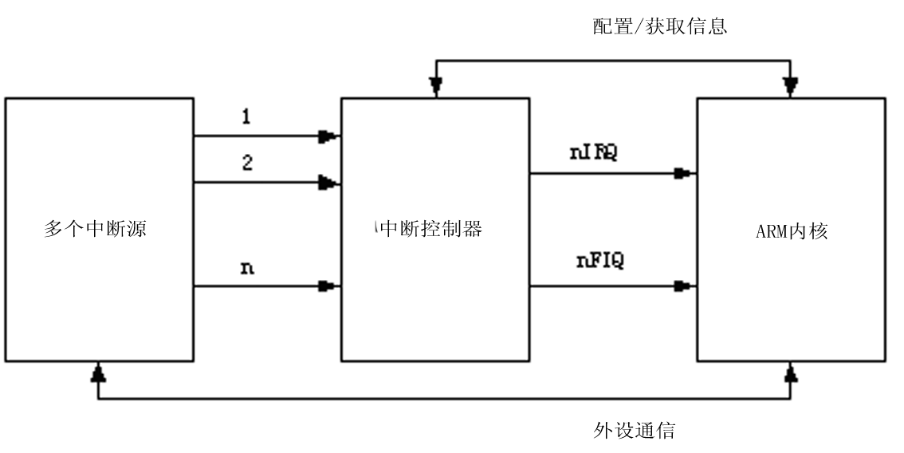
5.3.7 GIC中断系统

Slide 82
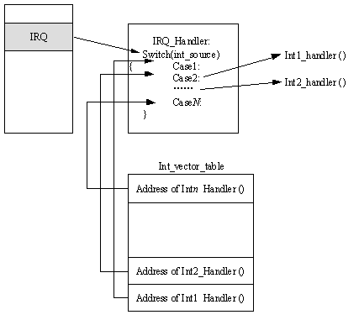
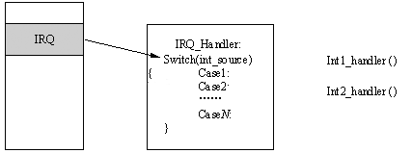
NVIC

Slide 83
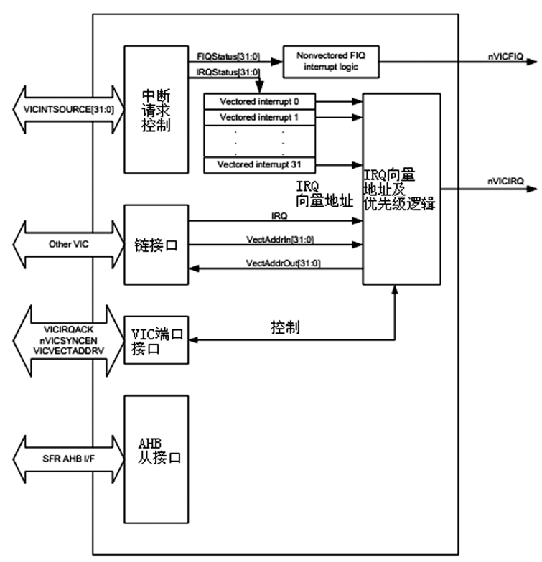
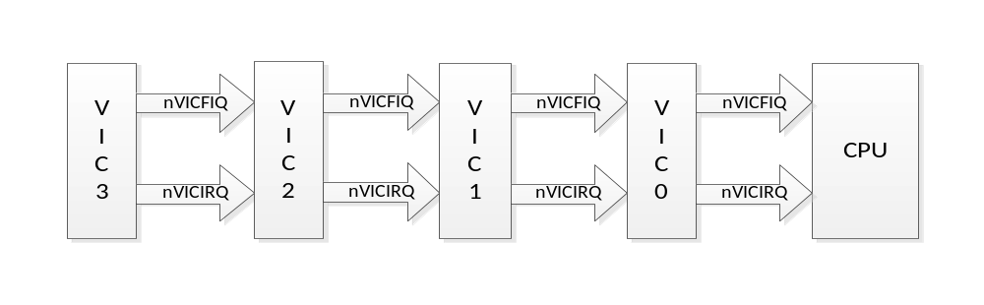
VIC

Slide 84
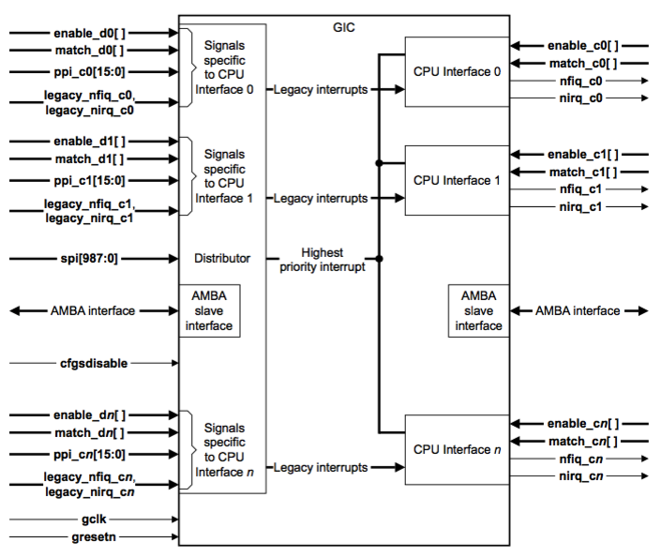
GIC

Slide 85
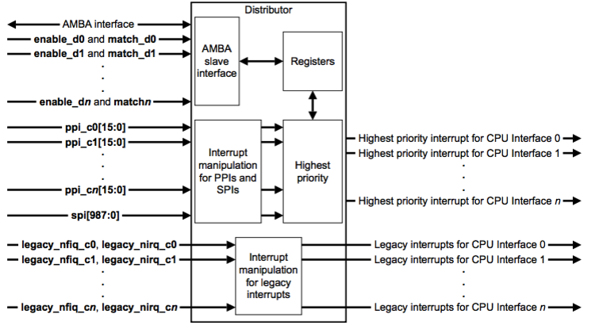
GIC功能模块
GIC功能模块-分配器

Slide 86
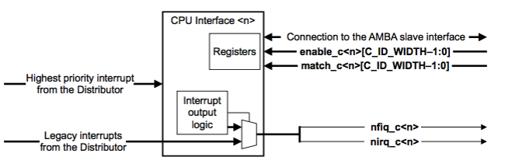
GIC功能模块
GIC功能模块-CPU接口

Slide 87
GIC中断控制器中断类型
GIC中断控制器中断类型分为三种：
  （1）软中断（SGI）
  软件生成的中断，软中断的产生是通过软件写入到一个专门的寄存器：软中断产生中断寄存器（ICDSGIR）。它常用在核间通信。软中断能以所有核为目标或选定的一组系统中的核心为目标。中断号0-15为SGI保留。
  （2）专用外设中断（PPI）
  这是由外设产生的，是专由特定核心处理的中断。中断号码16-31为PPI保留。这些中断源对核心是私有的，并且独立于其他核上相同的中断源，例如每个核上的定时器中断源。
  （3）共享外设中断（SPI）
  这是由外设产生的可以发送给一个或多个核心处理的中断源。中断号32-1020用于共享外设中断。

Slide 88
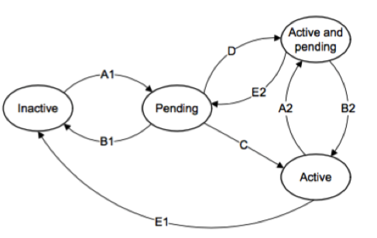
GIC中断控制器中断状态

Slide 89
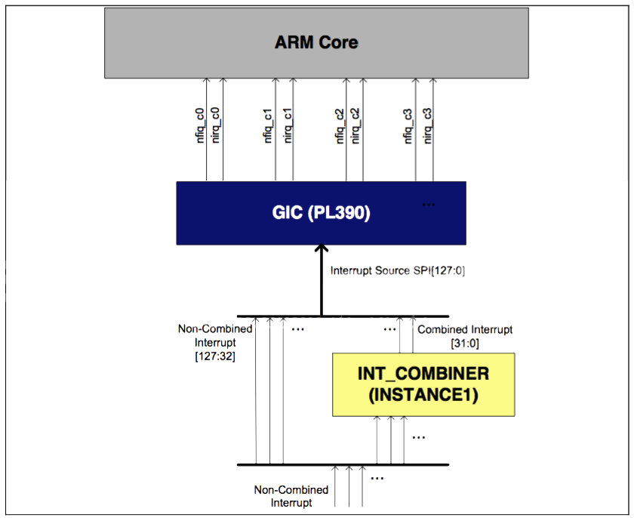
Exynos4412中断源

Slide 90
Exynos4412-GIC寄存器
  （1）CPU中断通道使能寄存器（ICCICR_CPUn n=0~3）
  （2）中断使能寄存器（ICDISERm_CPUn m=0~4 n=0~3）
  （3）CPU优先级过滤寄存器（ICCPMR_CPUn n=0~3）
  （4）GIC中断使能寄存器（ICDDCR）
  （5）中断目标CPU配置寄存器（ICDIPTRm_CPUn m=0~39 n=0~3）

Slide 91
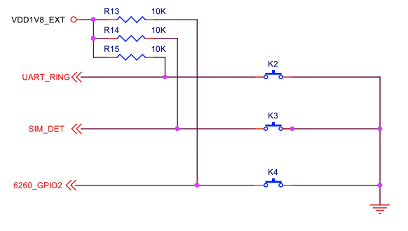
GIC中断实例硬件连接

Slide 92
GIC中断实例软件设计
第一级：GPIO控制器
  （1）设置GPX1_1引脚上拉和下拉
  （2）设置GPX1_1引脚功能为中断功能 WAKEUP_INT1[1]
    GPX1CON[7:4] = 0b1111
    WAKEUP_INT1[1]对应EXT_INT41[1]
  （3）EXT_INT41CON 中断配置寄存器
    EXT_INT41CON[6:4] = 0b010
  （4）EXT_INT41_FLTCON0 中断滤波寄存器
    默认使能，不需要设置。
  （5）EXT_INT41_MASK 中断使能寄存器
    使能：EXT_INT41_MASK[1] =0b0
  （6）EXT_INT41_PEND 中断状态寄存器
    当引脚接收到下降沿，中断EXT_INT41[1]发生，EXT_INT41_PEND[1]自动置1，表示该中断发生。
    注意：中断处理完成后，需要软件清理：EXT_INT41_PEND[1] =1。

Slide 93
GIC中断实例软件设计
第二级：GIC控制器
    GPIO控制器一级和GIC控制器一级对中断名称的对应关系：
    WAKEUP_INT1[1]对应EXT_INT41[1]对应EINT[9]对应SPI25/ID57
  （1）使能CPU0的SPI25/ID57
    ICDISER.ICDISER1 |= (0x1 << 25);
  （2）全局使能CPU0
    CPU0.ICCICR |= 0x1;
  （3）设置CPU0能够处理所有优先级的中断
    CPU0.ICCPMR = 0xFF;
  （4）GIC使能
    ICDDCR = 1;
  （5）设置将SPI25 发送给CPU0处理
    ICDIPTR.ICDIPTR14 |= 0x01<<8;

Slide 94
GIC中断实例软件设计
第三级：ARM核
  （1）ARM核中断使能
  （2）四大步三小步对应硬件
  （3）中断服务程序对应汇编start、S程序中Sirq _ handle
  （4）中断处理程序对应C语言程序do_irq函数（void name（void））
      a）读取ICCIAR 寄存器获得需要处理哪个中断
      b）根据a中读取的结果，分支处理，调用具体的中断处理函数
      c）中断处理程序执行结束，写入相同的中断ID号中断结束寄存器（ICCEOIR）

Slide 95
5.4.1 UART(0、1)
特性
LPC2000系列微控制器具有两个功能强大的UART，其特性如下：
  16字节接收FIFO和16字节发送FIFO；
  寄存器位置符合16C550工业标准；
  接收FIFO触发点可设置为1、4、8或14字节；
  内置波特率发生器；
  UART1含有标准调制解调器接口信号 。

Slide 96
应用示例
LPC2000的I/O电压为3.3V，连接时须注意电平的匹配。
LPC2000
TxD0
TxD0
其它
通信设备
RxD0
RxD0
与PC机相连时，由于PC机串口是RS232电平，所以连接时需要使用RS232转换器。
LPC2000
TxD0
RS232
电平转换
TxD0
PC机串口
RxD0
RxD0
LPC2000
TxD1
RS232
电平转换
TxD
Modem
RxD1
RxD
RTS
RTS
当使用Modem接口时，需要一个RS232转换器将信号转换为RS232电平后，才能与Modem连接 。
CTS
CTS
DSR1
DSR1
DTR1
DTR1
DCD
DCD1
RI1
RI1

Slide 97
UART结构图
V
P
B
总
线
CTS
MODEM
UARTn发送单元
DSR
Modem控制寄存器
U1MCR
发送缓冲寄存器
UnTHR
移位寄存器
UnTSR
TxDn
RI
DCD
DTR
Modem状态寄存器
U1MSR
UARTn波特率发生器
RTS
除数锁存寄存器
UnDLL、UnDLM
只有UART1才有Modem接口
中断
UARTn接收单元
中断使能寄存器
UnIER
接收缓冲寄存器
UnRBR
移位寄存器
UnRSR
RxDn
中断标志寄存器
UnIIR
FIFO控制寄存器(UnFCR)
UARTn控制寄存器（UnLCR）
UARTn高速缓存寄存器
UnSCR
UARTn状态寄存器（UnLSR）

Slide 98
UART发送单元
A
H
B
总
线
A
H
B
总
线
ARM7
CPU
ARM7
AHB-VPB桥
AHB-VPB桥
UnTHR
V
P
B
总
线
V
P
B
总
线
UnTSR
UARTn发送单元
UARTn发送单元
发送缓冲寄存器
UnTHR
发送缓冲寄存器
UnTHR
移位寄存器
UnTSR
移位寄存器
UnTSR
TxDn
TxDn
TXD
UnTHR | 描述 | 复位值
7 : 0 | 发送器保持寄存器。写入该寄存器的值保存到发送FIFO中，当该字节到达FIFO底部时，它将被送入发送移位寄存器（UnTSR）进行发送。 | 未定义

Slide 99


UART发送FIFO缓冲区
UART0、UART1各含有1个16字节的发送FIFO缓冲区。
UnTHR是UARTn发送FIFO的最高字节。
UART的发送FIFO是一直使能的。
UnTHR
发送FIFO
UnTSR

Slide 100
UART接收模块
A
H
B
总
线
A
H
B
总
线
ARM7
RXD
ARM7
AHB-VPB桥
AHB-VPB桥
UnRSR
V
P
B
总
线
V
P
B
总
线
UnRBR
UARTn接收单元
UARTn接收单元
接收缓冲寄存器
UnRBR
接收缓冲寄存器
UnRBR
移位寄存器
UnRSR
移位寄存器
UnRSR
RxDn
RxDn
CPU
UnRBR | 描述 | 复位值
7 : 0 | 接收缓存寄存器，它包含了接收FIFO中最早接收到的字节 | 未定义

Slide 101

UART接收FIFO缓冲区
UnRSR
UART0、UART1各含有1个16字节的接收FIFO缓冲区。
软件设置接收FIFO缓冲区的触发字节。
接收FIFO
UnFCR
UnRBR
UART FIFO控制寄存器
位 | 7 | 6 | [5 : 3] | 2 | 1 | 0
功能 | Rx触发点设置 |  | — | 复位TxFIFO | 复位RxFIFO | 使能FIFO

Slide 102
5.4.1 UART(0、1)
UART线状态寄存器——UnLSR
线状态寄存器（UnLSR）为只读寄存器，它提供UARTn发送和接收模块的状态信息 。
UART线状态寄存器
位 | 7 | 6 | 5 | 4 | 3 | 2 | 1 | 0
功能 | RXFE | TEMT | THRE | BI | FE | PE | OE | RDR

Slide 103
5.4.1 UART(0、1)
UART波特率发生器
UART0和UART1各含有一个单独的波特率发生器，两者的功能相同，且相互独立。
名称 | 描述 |  | 复位值
UnDLL[7:0] | 除数锁存寄存器低字节 | 两个寄存器一起构成一个16位的除数，决定UARTn的波特率。 | 未定义
UnDLM[7:0] | 除数锁存寄存器高字节
这两个寄存器决定波特率时钟的频率，而波特率时钟必须是波特率的16倍。波特率计算公式如下：
BaudRate = F_{PCLK} / ([U0DLM,U0DLL]×16)

Slide 104
5.4.1 UART(0、1)
Modem控制寄存器——U1MCR
该寄存器使能Modem的回写模式，并控制Modem的输出信号。
位 | 功能 | 功能描述
0 | DTR控制 | 选择Modem输出引脚DTR。该位在回写模式激活时读出为0。
1 | RTS控制 | 选择Modem输出引脚RTS。该位在回写模式激活时读出为0。
3 : 2 | 保留 | 用户软件不要向该位写入1
4 | 回写模式 | 0：禁止modem回写模式 1：使能modem回写模式 modem回写模式提供了一个执行回写测试的诊断机制。
7 : 5 | 保留 | 用户软件不要向该位写入1

Slide 105
5.4.1 UART(0、1)
回写模式
在Modem回写模式下，发送器输出的串行数据在内部连接到接收器的串行输入端。输入脚RxD1对回写模式无影响，输出脚TxD1保持总为1的状态。4个Modem输入（CTS, DSR, RI和DCD）与外部断开。此时，U1MSR的高4位分别由U1MCR的低4位驱动。
芯片引脚
Modem接口
DSR
DSR
Bit0
CTS
CTS
Bit1
RI
RI
Bit2
DCD
DCD
Bit3
DTR
U1MCR
DTR
RTS
RTS
TXD
TXD
RXD
RXD

Slide 106
5.4.1 UART(0、1)
Modem状态寄存器
该寄存器为只读，它反映Modem输入信号的状态信息。需要注意的是，Mdoem信号对UART1的操作没有直接影响，Modem信号的操作是通过软件来实现的。
位 | 功能 | 功能描述
0 | Delta CTS | 检测到CTS状态发生变化时，该位置位。读取U1MSR时清零。
1 | Delta DSR | 检测到DSR状态发生变化时，该位置位。读取U1MSR时清零。
2 | 后沿 RI | 检测到RI状态发生变化时，该位置位。读取U1MSR时清零。
3 | Delta DCD | 检测到DCD状态发生变化时，该位置位。读取U1MSR时清零。
4 | CTS | 反映输入信号CTS的补码。回写模式下该位连接U1MCR的bit1。
5 | DSR | 反映输入信号DSR的补码。回写模式下该位连接U1MCR的bit0。
6 | RI | 反映输入信号RI的补码。回写模式下该位连接U1MCR的bit2。
7 | DCD | 反映输入信号DCD的补码。回写模式下该位连接U1MCR的bit1。

Slide 107
5.4.1 UART(0、1)
中断接口
UART0和UART1的中断接口包含中断使能寄存器（UnIER）和中断标识寄存器（UnIIR）。
UART0中断源
UART1中断源
中断
UART0接收单元
UART1接收单元
中断使能寄存器
UnIER
UART0发送单元
UART1发送单元
中断标志寄存器
UnIIR
Modem模块

Slide 108
5.4.1 UART(0、1)
中断使能寄存器
UnIER | 描述 | 复位值
0 | RBR中断使能。1：使能RDA中断；0：禁止RDA中断。 | 0
1 | THRE中断使能。1：使能THRE中断；0：禁止THRE中断。 | 0
2 | Rx线状态中断使能。1：使能Rx线状态中断；0：禁止Rx线状态中断； 该中断状态可从UnLSR[4:1]读出。 | 0
3 | Modem中断使能。 1：禁止Modem中断；0：禁止Rx线状态中断； 该中断状态可从U1MSR[3:0]读取。注：只有UART1具有。 | 0
7 : 4 | 保留，用户软件不要向这些位写入1。 | 未定义
UnIER可以控制UARTn的4个中断源。其中RBR中断使能包括两个中断，一个是接收数据可用（RDA）中断，一个是接收超时中断（CTI）。稍后将对各中断源作详细介绍。

Slide 109
5.4.1 UART(0、1)
中断标识寄存器
UnIIR | 描述 |  | 复位值
0 | 中断挂起。1：没有挂起的中断；0：至少有一个中断被挂起。 |  | 0
3 : 1 | 中断标识。 这3位表示了对应于UARTn Rx FIFO的中断。未列出的其它组合作为保留值。 | 011：1. 接收线状态中断（RLS） | 0
 |  | 010：2a. 接收数据可用中断（RDA） | 0
 |  | 110：2b. 字符超时指示（CTI）
 |  | 001：3. 发送中断（THRE）
 |  | 000：4. Modem中断 注：只有UART1具有
7 : 3 | 保留，用户软件不要向这些位写入1。 |  | 未定义
UnIIR提供状态代码用于指示一个挂起中断的中断源和优先级。在访问UnIIR过程中，中断被冻结。如果在访问UnIIR时产生了中断，该中断将被记录，在下次访问UnIIR时可以读出，避免了中断的丢失。

Slide 110
5.4.1 UART(0、1)
UART中断示意图
UnIER
bit3
bit2
bit1
bit0
RLS中断(UnIIR[3:1]=011)
VIC
中断控制器
ARM7TDMI
内核
RDA中断(UnIIR[3:1]=010)
CTI中断(UnIIR[3:1]=110)
THRE中断(UnIIR[3:1]=001)
Modem中断(UnIIR[3:1]=001)
注意：只有UART1才有Modem中断。

Slide 111
5.4.1 UART(0、1)
UART中断优先级
UnIER
bit3
bit2
bit1
bit0
优先级
RLS中断
最高
VIC
中断控制器
ARM7TDMI
内核
RDA中断
第二
CTI中断
第二
THRE中断
第三
Modem中断
第四
注意：只有UART1才有Modem中断。

Slide 112
5.4.1 UART(0、1)
中断源说明
RLS中断：该中断为最高优先级。它在UARTn发生下面的错误时产生中断：
  1、溢出错误(OE)
  2、奇偶错误(PE)
  3、帧错误(FE)
  4、间隔中断(BI)
  通过查看UnLSR[4:1]可以了解到产生该中断的错误条件。读取UnLSR时清除该中断；

Slide 113
中断源说明
RDA中断：该中断与CTI中断并列为第二优先级。当接收的有效数据到达接收FIFO设置寄存器(UnFCR)中设置的触发点时，RDA被激活。当接收FIFO中的有效数据少于触发点时，RDA复位；
RxDn
UnRSR
DATA
16
15
1.移位寄存器(UnRSR)从RxDn引脚接收串行数据后，送入接收FIFO中；
0
14
UnIIR[0]
1
1
010
13
UnIIR[3:1]
xxx
xxx
12
11
2.当接收FIFO中的有效数据数量到达预定的触发点时，置位RDA中断；
10
触发点设置=8
9
8
3.从UnRBR寄存器中读取FIFO中最早到达的数据，当FIFO中的有效数据小于预定触发点时，清零RDA中断；
7
6
5
4
3
2
1
UnRBR
接收FIFO

Slide 114

中断源说明
CTI中断：当接收FIFO中的有效数据少于预定的触发点数量（至少有一个字节）时，如果在一定时间内仍然没有接收到新的数据，那将触发该中断。这个时间为：3.5～4.5个字节所需要的时间。注：对接收FIFO的任何操作都会清零该中断标志。
RxDn
UnRSR
DATA
16
15
1.移位寄存器(UnRSR)从RxDn引脚接收串行数据后，送入接收FIFO中；
0
14
UnIIR[0]
1
1
110
13
UnIIR[3:1]
xxx
xxx
12
11
2.当接收FIFO中的有效数据少于触发个数，但至少有一个时，如果长时间没有数据到达，将触发CTI中断；
10
触发点设置=8
9
8
7
6
3.从UnRBR中读取接收FIFO中的数据，或者有新的数据送入接收FIFO，都将清零CTI中断；
5
4
3
2
1
UnRBR
接收FIFO

Slide 115
中断源说明
CTI中断：当接收FIFO中的有效数据少于预定的触发点数量（至少有一个字节）时，如果在一定时间内仍然没有接收到新的数据，那将触发该中断。这个时间为：3.5～4.5个字节所需要的时间。注：对接收FIFO的任何操作都会清零该中断标志。
RxDn
UnRSR
DATA
16
15
说明：“3.5～4.5个字节的时间”，其意思是在串口当前的波特率下，发送3.5～4.5个字节所需要的时间；
0
14
UnIIR[0]
1
1
110
13
UnIIR[3:1]
xxx
xxx
12
11
10
触发点设置=8
9
注意：当接收FIFO中存在多个数据，从UnRBR读取数据，但是没有读完所有数据，那么在经过3.5～4.5个字节的时间后将触发CTI中断；
8
7
6
5
4
3
2
1
UnRBR
接收FIFO

Slide 116
中断源说明
THRE中断：该中断为第三优先级。当发送FIFO为空并且满足一定的条件时，该中断将被触发。这些条件是：
1.系统启动时，虽然发送FIFO为空，但不会产生THRE中断。
UnRBR
2.在上一次发生THRE中断后，向发送FIFO中写入1个字节数据，将在延时一个字节加上一个停止位后发生THRE中断。
16
DATA
15
14
13
12
这是因为：如果发送移位寄存器为空，那么写入发送FIFO的数据将直接进入发送移位寄存器；
11
3.如果在发送FIFO中有过两个字节以上的数据，但是现在发送FIFO为空时，将立即触发THRE中断。
10
发送FIFO
9
8
此时发送FIFO仍然为空，如果立即产生THRE中断，就会影响紧接着要写入发送FIFO的数据；
7
6
当THRE中断为当前有效的最高优先级中断时，往UnTHR写数据，或者对UnIIR的读操作，将使THRE中断复位。
5
UnIIR[0]
1
4
所以在发送完该字节以及一个停止位后，才产生THRE中断；
0
3
UnIIR[3:1]
xxx
110
2
1
TxDn
UnTSR
U0TSR

Slide 117
5.4.1 UART(0、1)
UART设置
使用UART前需要设置的寄存器
V
P
B
总
线
MODEM
UARTn波特率发生器
Modem控制寄存器
U1MCR
除数锁存寄存器
UnDLL、UnDLM
FIFO控制寄存器(UnFCR)
中断
中断使能寄存器
UnIER
UARTn控制寄存器（UnLCR）

Slide 118
5.4.1 UART(0、1)
UART设置
使用UART前需要设置的寄存器
寄存器名称 | 功能
UnLCR | 设置UARTn的通信格式。
UnFCR | 设置UARTn的接收FIFO缓冲区。
UnDLL、 UnDLM | 设置UARTn的通信波特率。
UnIER | 设置UARTn的中断。
U1MCR | Modem接口设置（只有UART1具有）。

Slide 119
5.4.1 UART(0、1)
UART设置
使用UART前需要设置的寄存器——UnLCR，设置UART通信字符长度、停止位个数、奇偶校验位等参数。
UART控制寄存器
位 | 7 | 6 | [5 : 4] | 6 | 2 | [1 :0]
功能 | 除数锁存 | 间隔 | 奇偶选择 | 奇偶设置 | 停止位 | 字长

Slide 120
UART——特殊寄存器
位置相同的寄存器
UART | 寄存器 | 地址 | 访问方式
UART0 | U0RBR | 0xE000 C000 | DLAB=0，对地址：0xE000 C000进行读访问
 | U0THR |  | DLAB=0，对地址：0xE000 C000进行写访问
 | U0DLL |  | DLAB=1，对地址：0xE000 C000进行访问
 | U0IER | 0xE000 C004 | DLAB=0，对地址：0xE000 C004进行访问
 | U0DLM |  | DLAB=1，对地址：0xE000 C004进行访问
UART1 | U1RBR | 0xE001 0000 | DLAB=0，对地址：0xE001 0000进行读访问
 | U1THR |  | DLAB=0，对地址：0xE001 0000进行写访问
 | U1DLL |  | DLAB=1，对地址：0xE001 0000进行访问
 | U1IER | 0xE001 0004 | DLAB=0，对地址：0xE001 0004进行访问
 | U1DLM |  | DLAB=1，对地址：0xE001 0004进行访问

Slide 121
UART应用示例——操作流程
设置引脚连接模块将对应IO连接到UARTn
设置串口波特率
设置串口工作模式
发送或接收数据
检查串口状态字或
等待串口中断

Slide 122
UART应用示例——初始化代码
UART0初始化代码：
#define UART_BPS 115200
Void UART0_Ini(void)
{
uint16 Fdiv;
PINSEL0 = 0x00000005;
U0LCR = 0x83;
Fdiv = (Fpclk / 16) / UART_BPS;
U0DLM = Fdiv / 256;
U0DLL = Fdiv % 256;
U0LCR = 0x03;
}
定义表示波特率的宏，方便修改
设置引脚连接模块
置位除数锁存位
根据波特率计算分频值
设置除数寄存器
（除数锁存访问位必须置位）
清除除数锁存位，并设置工作模式

Slide 123
UART应用示例——初始化代码
UART0初始化代码：
#define UART_BPS 115200
Void UART0_Ini(void)
{
uint16 Fdiv;
PINSEL0 = 0x00000005;
U0LCR = 0x83;
Fdiv = (Fpclk / 16) / UART_BPS;
U0DLM = Fdiv / 256;
U0DLL = Fdiv % 256;
U0LCR = 0x03;
}
设置引脚连接模块将对应IO连接到UART0
设置串口波特率
设置串口工作模式
发送或接收数据
检查串口状态字或
等待串口中断

Slide 124
UART应用示例——收发数据
查询方式发送一字节数据：
void UART0_SendByte(uint8 data)
{
U0THR = data;
while((U0LSR & 0x40) == 0);
}
将要发送的一字节数据写入U0THR
等待数据发送完毕
查询方式接收一字节数据：
uint8 UART0_RcvByte(void)
{
uint8 rcv_data;
while((U0LSR & 0x01) == 0);
rcv_data = U0RBR;
return(rcv_data);
}
等待数据到达
从U0RBR中读出接收的数据
返回接收的数据

Slide 125
UART中断
UART与VIC的关系
UART0、UART1分别位于VIC的通道6和通道7。中断使能寄存器VICIntEnable的Bit6和Bit7分别用来控制通道6和通道7的使能。
VICIntEnable[6]
VICIntSelect[6]
IRQ
IRQ
通道
分配
VICVectAddr0
向量IRQ通道0
UART0
通道6
FIQ
VICVectCntl0
VICIntEnable[7]
VICIntSelect[7]
VICVectAddr15
向量IRQ通道15
IRQ
VICVectCntl15
UART1
通道7
FIQ
非向量IRQ通道
VICDefVectAddr

Slide 126
UART中断
UART0与VIC的关系
当VICIntEnable[6] = 0时，通道6中断禁止；
VICIntEnable[6] = 0
VICIntSelect[6]
IRQ
IRQ
通道
分配
VICVectAddr0
向量IRQ通道0
UART0
通道6
FIQ
VICVectCntl0
VICIntEnable[7] = 0
VICIntSelect[7]
VICVectAddr15
向量IRQ通道15
IRQ
VICVectCntl15
UART1
通道7
FIQ
非向量IRQ通道
VICDefVectAddr

Slide 127
UART中断
UART0与VIC的关系
当VICIntEnable[6] = 0时，通道6中断禁止；
当VICIntEnable[6] = 1时，通道6中断使能。
VICIntEnable[6] = 1
VICIntSelect[6]
IRQ
IRQ
通道
分配
VICVectAddr0
向量IRQ通道0
UART0
通道6
FIQ
VICVectCntl0
VICIntEnable[7] = 0
VICIntSelect[7]
VICVectAddr15
向量IRQ通道15
IRQ
VICVectCntl15
UART1
通道7
FIQ
非向量IRQ通道
VICDefVectAddr

Slide 128
UART中断
UART1与VIC的关系
当VICIntEnable[7] = 0时，通道7中断禁止；
VICIntEnable[6] = 0
VICIntSelect[6]
IRQ
IRQ
通道
分配
VICVectAddr0
向量IRQ通道0
UART0
通道6
FIQ
VICVectCntl0
VICIntEnable[7] = 0
VICIntSelect[7]
VICVectAddr15
向量IRQ通道15
IRQ
VICVectCntl15
UART1
通道7
FIQ
非向量IRQ通道
VICDefVectAddr

Slide 129
UART中断
UART1与VIC的关系
当VICIntEnable[7] = 0时，通道7中断禁止；
当VICIntEnable[7] = 1时，通道7中断使能。
VICIntEnable[6] = 0
VICIntSelect[6]
IRQ
IRQ
通道
分配
VICVectAddr0
向量IRQ通道0
UART0
通道6
FIQ
VICVectCntl0
VICIntEnable[7] = 1
VICIntSelect[7]
VICVectAddr15
向量IRQ通道15
IRQ
VICVectCntl15
UART1
通道7
FIQ
非向量IRQ通道
VICDefVectAddr

Slide 130
UART中断
UART中断
LPC2000系列ARM UART中断分为 四类：
接收中断
发送中断（THRE）
接收状态中断（RLS）
Modem中断 （Modem）
  接收超时中断（CTI）
  接收数据可用中断（RDA）

Slide 131
UART中断
UART中断示意图
UART中断使能寄存器
UnIER
UART中断标志寄存器
UnIIR[3:1]
Bit0：RBR中断使能
接收中断
010 ：RDA
110 ：CTI
Bit1：THRE中断使能
发送中断
001 ：THRE
Bit2：接收状态中断使能
接收状态中断
011 ：RLS
Bit3：Modem状态中断使能
Modem中断
000 ：Modem
注意：只有UART1具有Modem中断。

Slide 132
UART中断
UART中断示意图
中断使能位为1时，对应的中断使能
UART中断使能寄存器
UnIER
UART中断标志寄存器
UnIIR[3:1]
Bit0：RBR中断使能
接收中断
1
010 ：RDA
110 ：CTI
Bit1：THRE中断使能
发送中断
1
001 ：THRE
Bit2：接收状态中断使能
接收状态中断
1
011 ：RLS
Bit3：Modem状态中断使能
Modem中断
1
000 ：Modem
注意：只有UART1具有Modem中断。

Slide 133
UART中断总结
接收中断——数据可用中断（RDA）
LPC2000系列ARM UART接口具有16字节的接收FIFO，接收触发点可以设置为1、4、8、14字节，当接收到的字节数达到接收触发点时，便会触发中断。
接收移位寄存器
16
…
9
触发RDA中断
触发点设置=8
8
…
2
1
UnRBR
接收FIFO

Slide 134
UART中断总结
接收中断——接收超时中断（CTI）
当接收FIFO中的有效数据个数少于触发个数时（注：接收FIFO中至少有一个字节），如果在3.5到4.5个字符的时间内，没有收到其它数据，将触发CTI中断。
接收移位寄存器
16
…
9
触发CTI中断
触发点设置=8
8
…
2
1
UnRBR
接收FIFO

Slide 135
UART中断总结
发送中断
LPC2000系列ARM UART接口具有16字节的发送FIFO，当发送FIFO由非空变为空时，便会触发“发送中断”。
UnTHR
注意：前面对“发送中断”做了详细的描述，在这里，为了描述方便，将发送中断简单表示成“发送FIFO由非空变为空”。
16
…
9
触发发送中断
8
…
2
1
发送移位寄存器
接收FIFO

Slide 136
UART中断总结
接收状态中断
在UART接收数据时，如果出现：溢出错误（OE）、奇偶错误（PE）、帧错误（FE）和间隔中断（BI）中的任意一个错误时，都会触发接收状态中断。
溢出错误（OE）
奇偶错误（PE）
+
触发接收状态中断
帧错误（FE）
间隔中断（BI）

Slide 137
UART中断总结
Modem中断
UART1接口具有Modem中断，当引脚DCD、DSR或CTS上发生状态变化时，都会触发Modem中断。此外，Modem输入引脚RI上低到高电平的跳变也会产生一个Modem中断。
DCD引脚状态发生变化
DSR引脚状态发生变化
+
触发Modem中断
CTS引脚状态发生变化
RI引脚上升沿

Slide 138
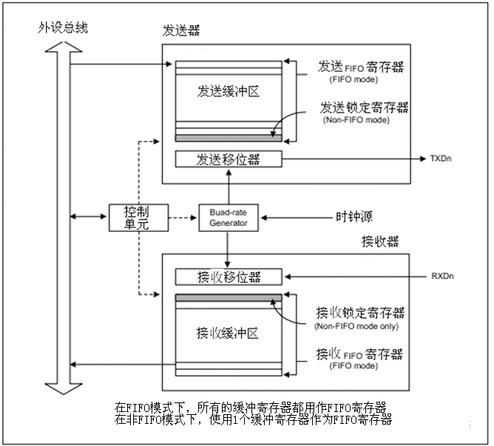
5.4.2 Exynos4412-UART控制器
UART控制器框架图

Slide 139
UART寄存器
1. UART行控制寄存器ULCONn
2. UART控制寄存器UCONn
3. UART FIFO控制寄存器UFCONn
4. UART MODEM控制寄存器UMCONn
5. 发送寄存器UTXHn和接收寄存器URXHn
6. 波特率设置寄存器UBRDIVn和UFRACVALn
7. 串口状态寄存器UTRSTATn

Slide 140
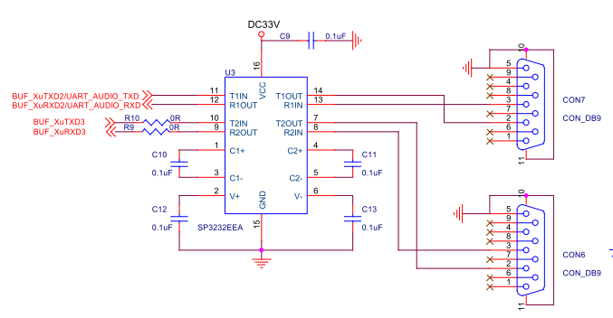
UART实例硬件连接

Slide 141
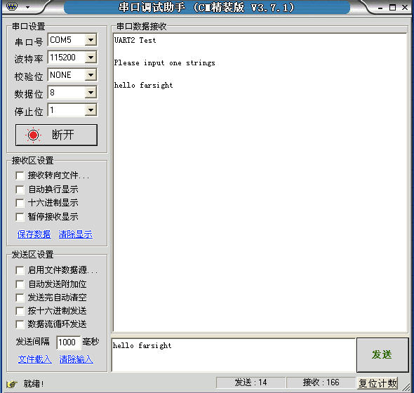
UATR实例软件编写
完成简单的UART驱动，并实现打印字符串到终端。

